Slide 1
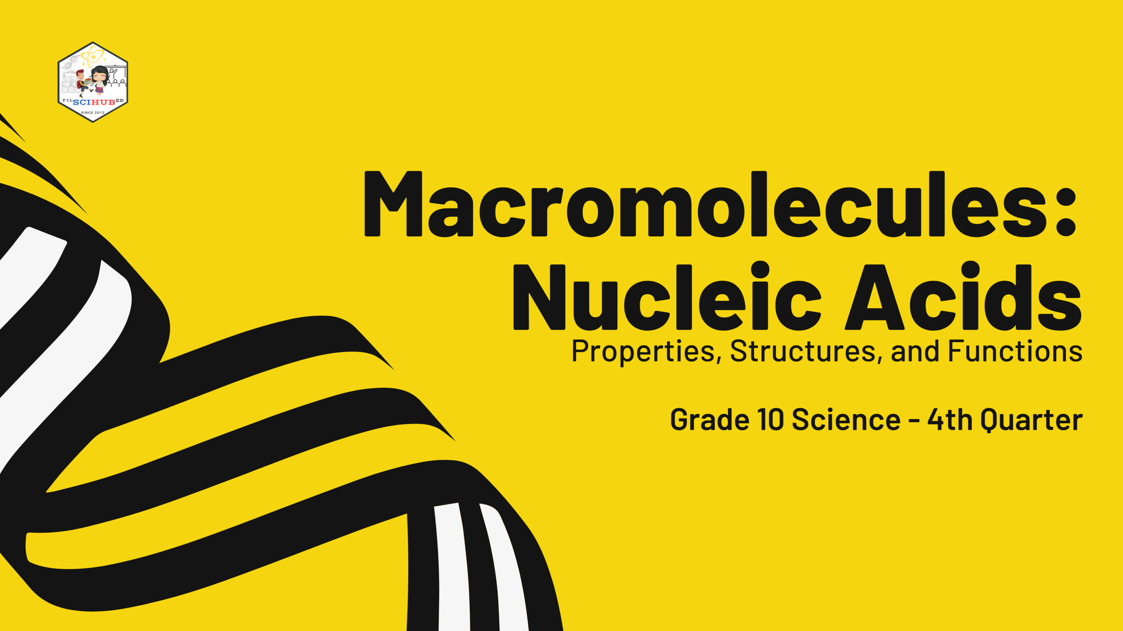
Bài 37
NUCLEIC ACID VÀ
ỨNG DỤNG
KHOA HỌC TỰ NHIÊN 9
NĂM HỌC: 2024 – 2025

Slide 2
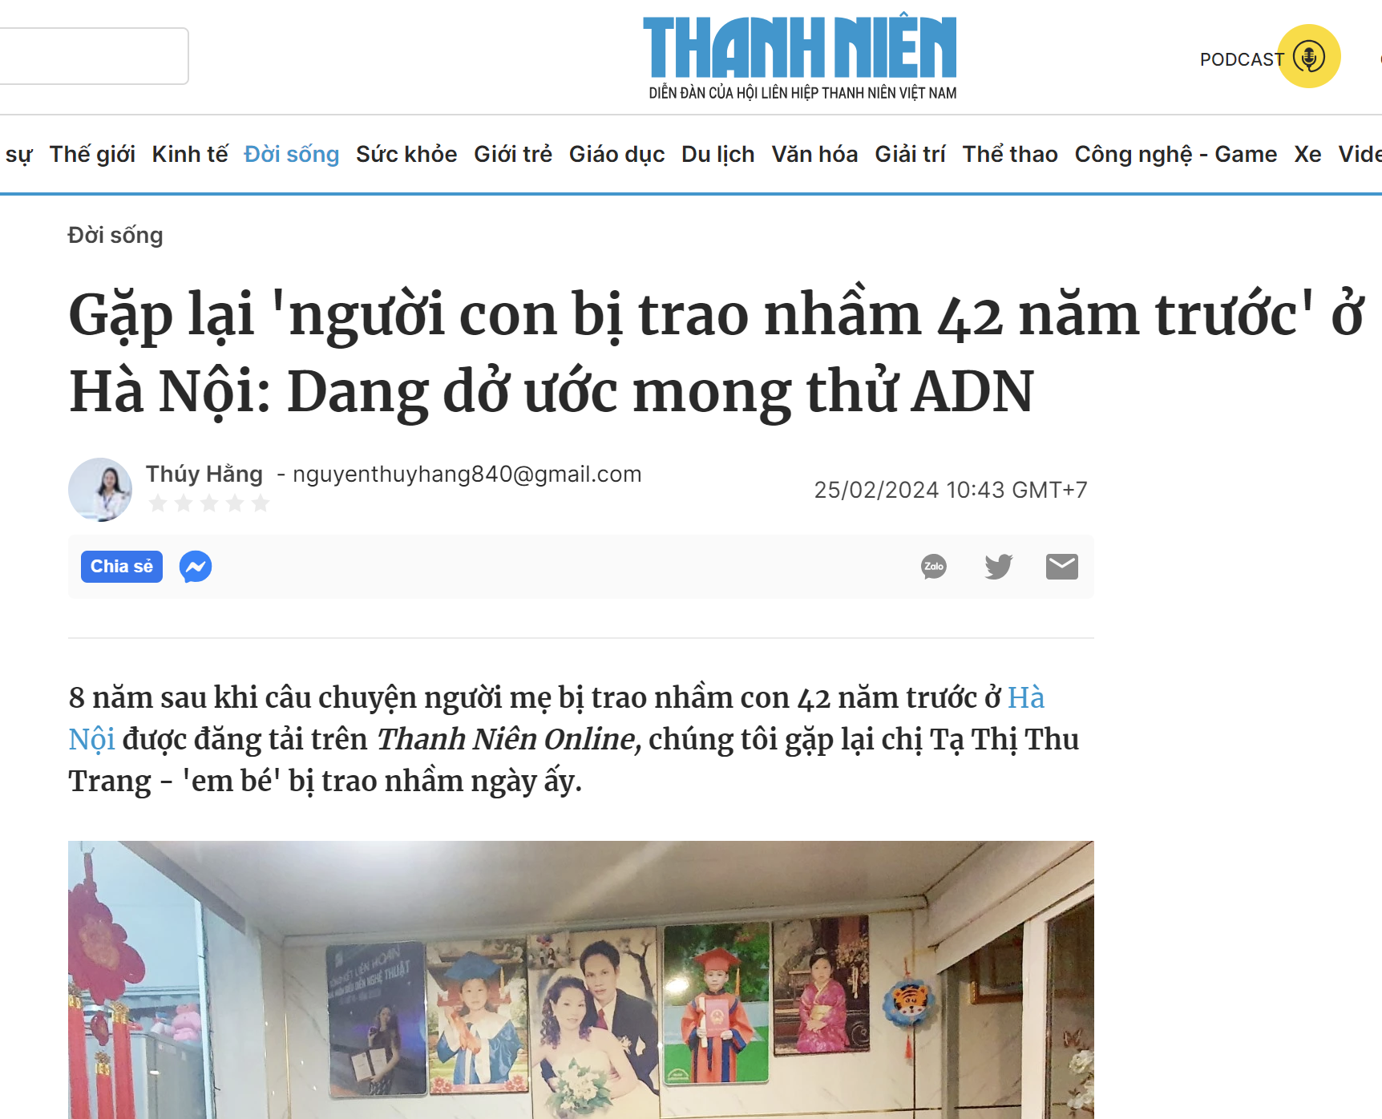
Thông tin bài báo
“Gặp lại người con bị trao nhầm 42 năm trước ở Hà Nội” – Theo báo Thanh niên (25/02/2024).
Đặt vấn đề:
Dựa vào đâu các gia đình có thể tìm ra con ruột của mình, việc dùng phương pháp này có thể xác định được danh tính và nhận dạng mỗi cá nhân với độ chính xác cao hay không?

Slide 3
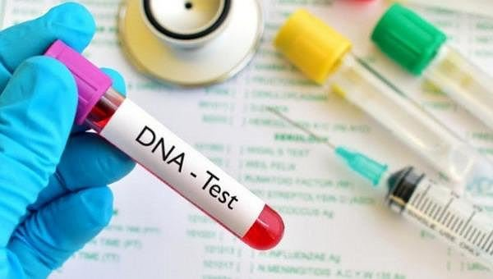
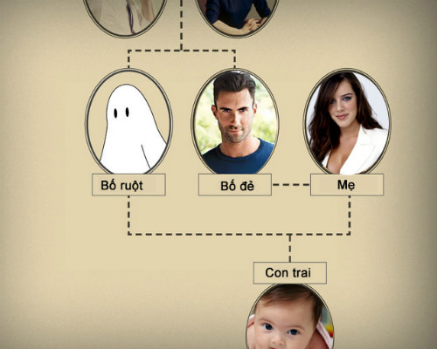

Slide 4
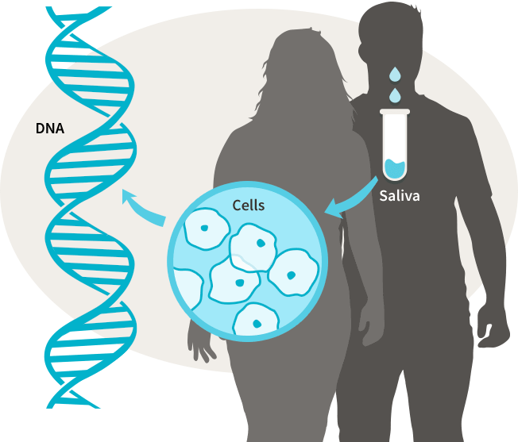
?
Xét nghiệm DNA cho phép xác định danh tính và nhận dạng mỗi cá nhân với độ tin cậy cao. Em đã biết những gì về DNA?

Slide 5
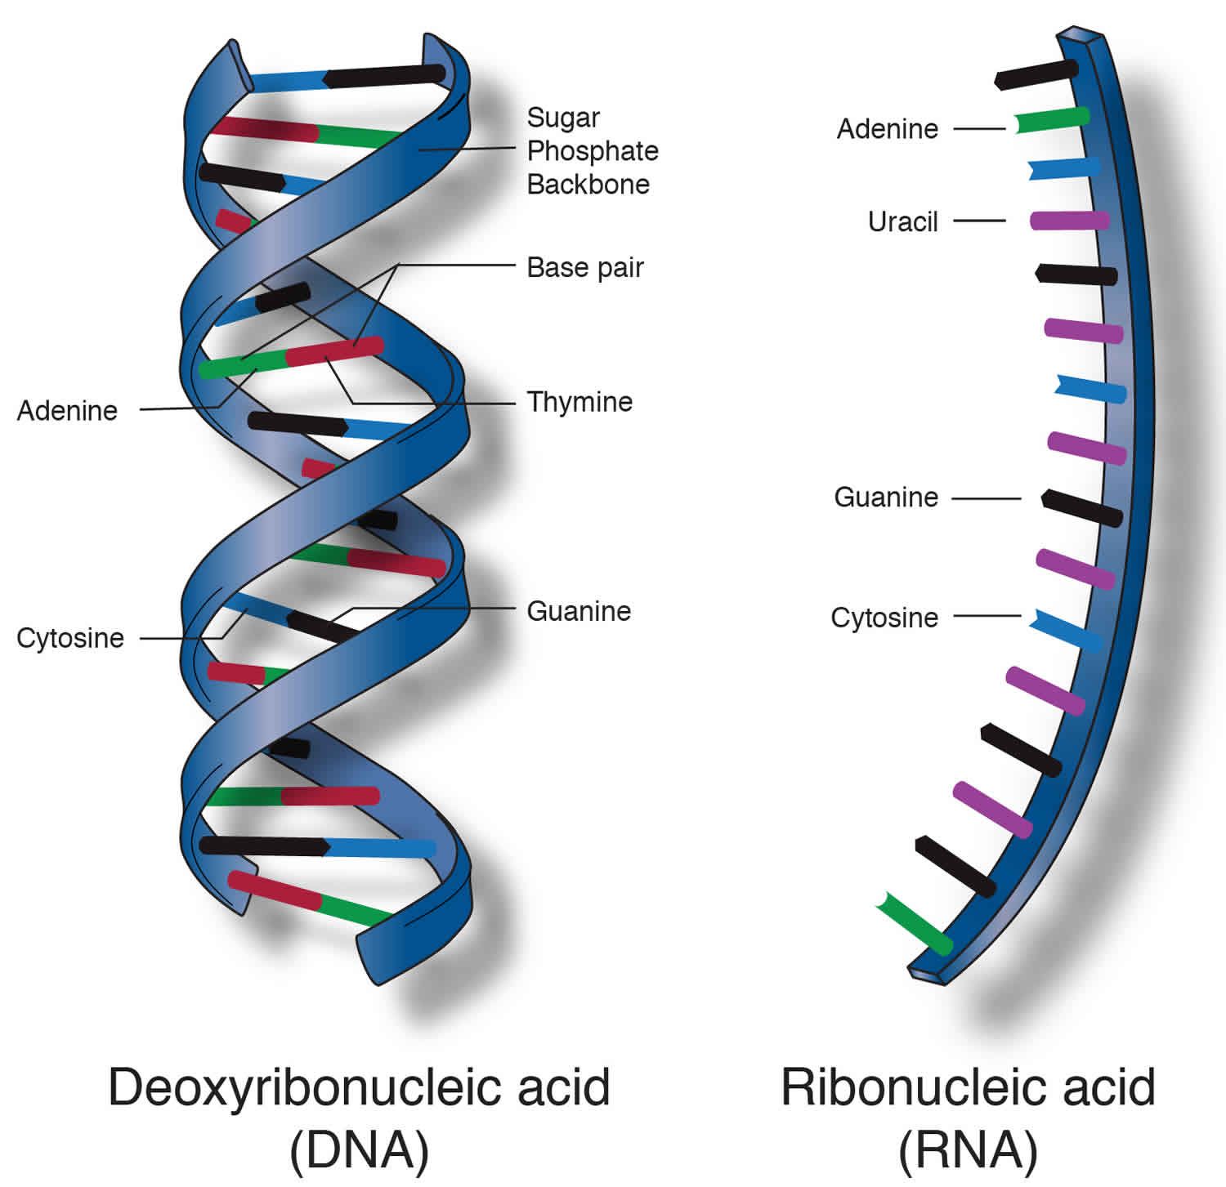
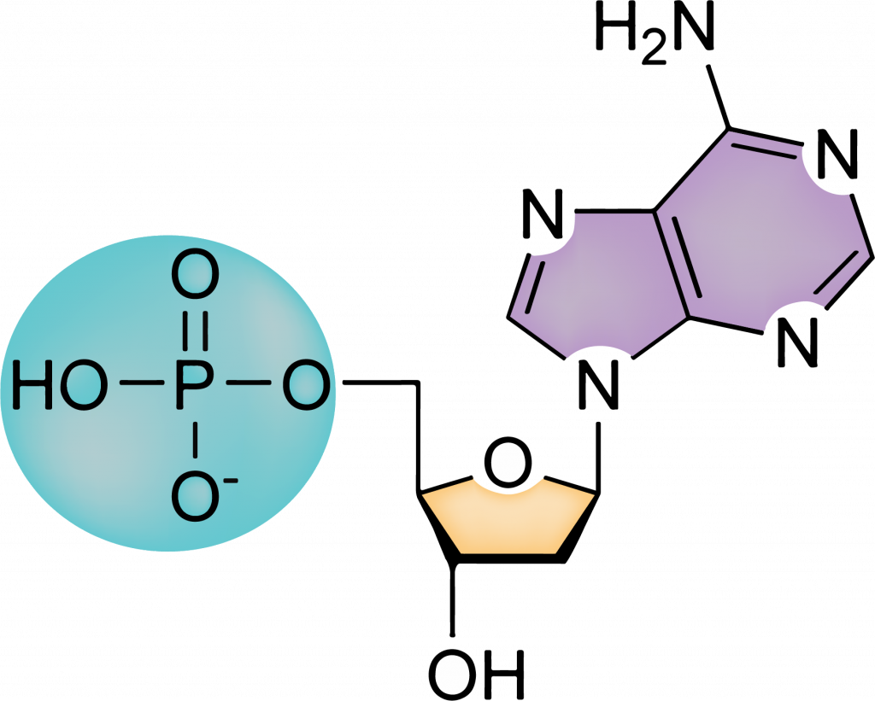
KHÁI NIỆM NUCLEIC ACID
?
Dựa vào thông tin sách giáo khoa, em hãy cho biết Nucleic acid được cấu tạo như thế nào? Gồm những loại nào?
Hình. Một nucleotide được tạo thành từ phosphate, đường và base.

Slide 6
KHÁI NIỆM NUCLEIC ACID
?
Dựa vào thông tin sách giáo khoa, em hãy cho biết Nucleic acid được cấu tạo như thế nào? Gồm những loại nào?
Trả lời
- Nucleic acd là một trong những đại phân tử sinh học chứa thông tin di truyền có trong tất cả sinh vật, cấu tạo theo nguyên tắc đa phân, đơn phân là nucleotide.
- Có 2 loại nucleotide là DNA và RNA.

Slide 7
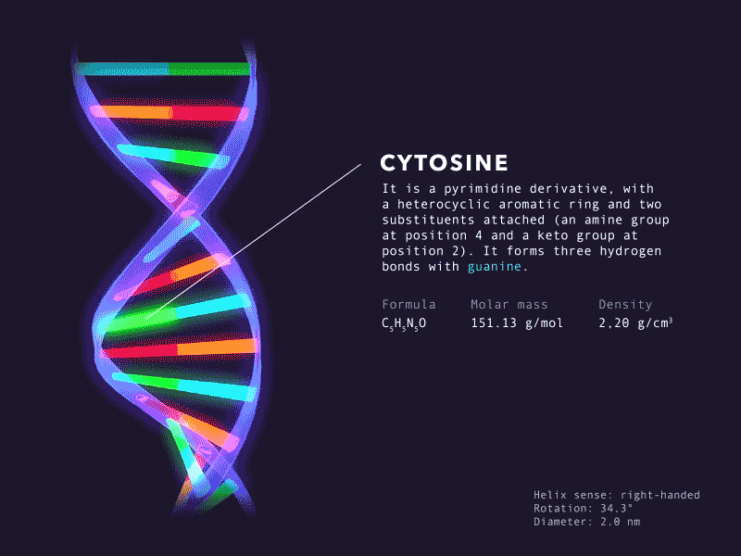
DEOXYRIBONUCLEIC ACID (DNA)
Cấu trúc phân tử DNA
Chức năng của phân tử DNA
Khái niệm gene

Slide 8
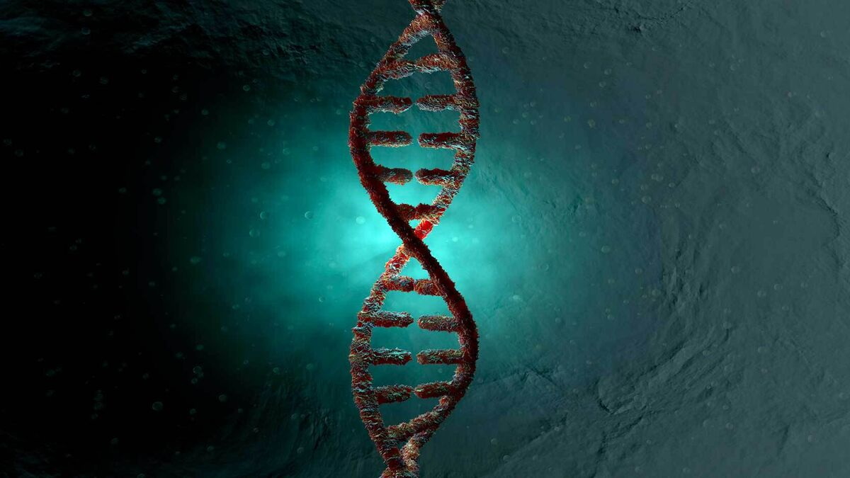

Slide 9
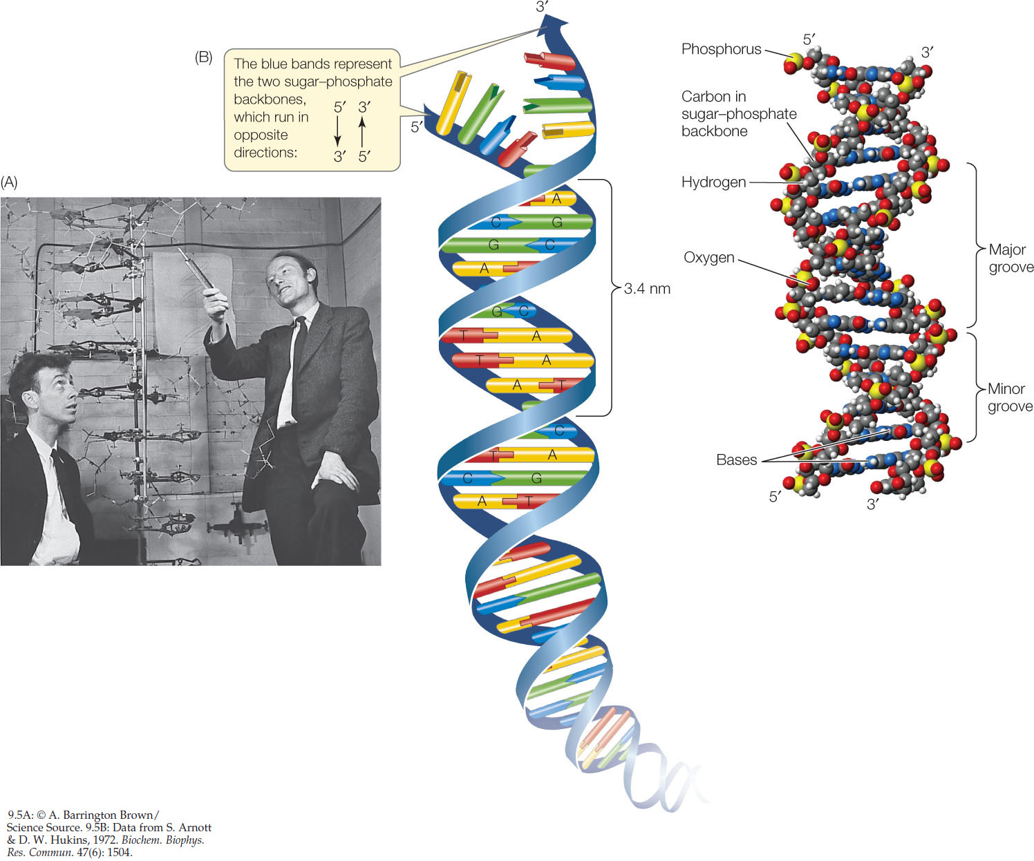
CẤU TRÚC PHÂN TỬ DNA
Phosphorus
Các dải màu xanh tượng trưng cho hai trục đường
phosphate, chạy theo hướng ngược nhau:
Carbon trong đường phosphate
Hydrogen
Oxygen
Rảnh chính
Rảnh phụ
Base
Năm 1953, James Watson và Francis Crick công bố mô hình cấu trúc không gian của phân tử ADN.

Slide 10
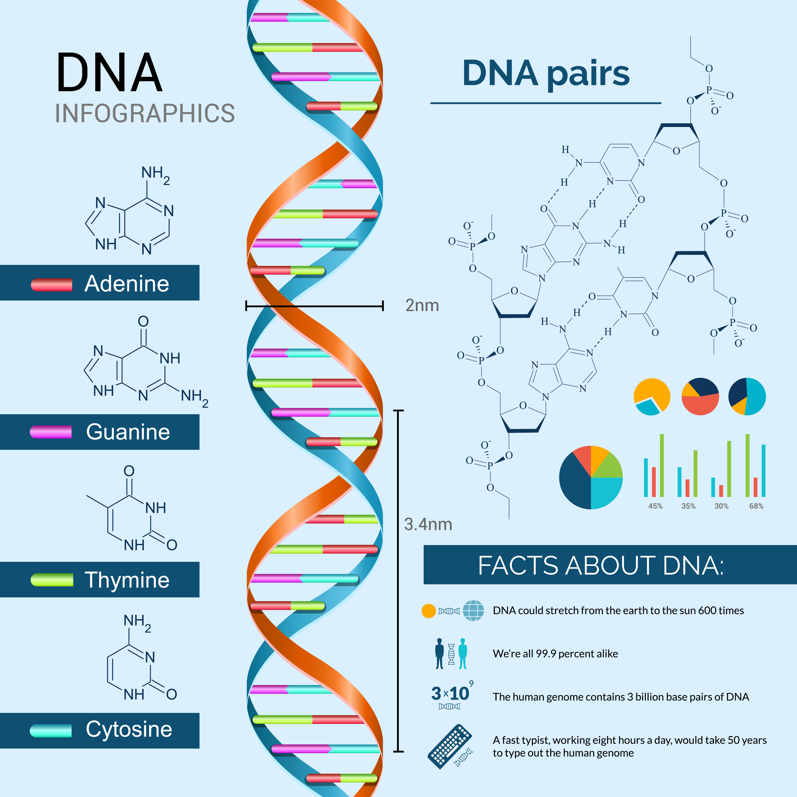
Quan sát hình bên, kết hợp thông tin SGK hãy nêu những hiểu biết của em về phân tử DNA?
DNA
Cặp DNA
Sự thật về DNA
DNA có thể kéo dài từ trái đất tới mặt trời 600 lần
Tất cả chúng ta đều giống nhau đến 99%
Bộ gene của con người chứa 3 tỉ cặp DNA cơ bản
Một người đánh máy nhanh, làm việc 8h/ngày, sẽ mất 50 năm để đánh xong bộ gene của người

Slide 11
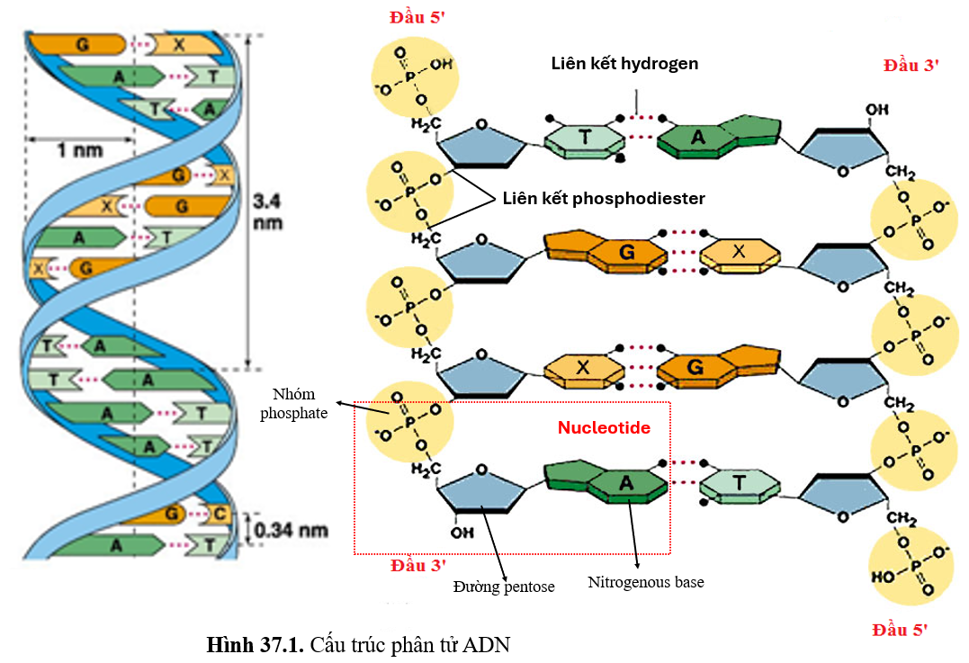

Slide 12
PHIẾU HỌC TẬP SỐ 1
Câu 1: Quan sát 37.1, hoàn thành nội dung mô tả cấu trúc DNA dưới đây:
DNA được cấu tạo từ 4 loại nucleotide là......,........,..........,........ Mỗi nucleotide gồm 3 thành phần gồm: nhóm ..................., phân tử đường ........... và .................................................. Mỗi nucleotide có nitrogenous base ....................
Phân tử DNA gồm ...... mạch song song và ngược chiều nhau.
Trong mỗi mạch các mucleotid liên kết với nhau bằng ..................................
Các nucleotide giữa hai mạch liên kết với nhau bằng ............................... theo nguyên tắc bổ sung.
+ T liên kết với ................ bằng ................................. Nên số nucletide T = số nucleotide ........
+ G liên kết với ................ bằng ................................. Nên số nucletide G = số nucleotide .....................
DNA có cấu trúc xoắn, mỗi chu kì xoắn gồm ......... cặp nucleotide, dài ...... nm; đường kính vòng xoắn ...........nm.
Câu 2: Giải thích vì sao có 4 loại nucleotide có thể tạo nên sự đa dạng của DNA?
.........................................................................................................................................................................................................................................................................................................................................................................................
Câu 3: Cho biết chức năng của DNA?
..........................................................................................................................................................................................................................................................................................................................................................................................

Slide 13
PHIẾU HỌC TẬP SỐ 1
Câu 1: Quan sát 37.1, hoàn thành nội dung mô tả cấu trúc DNA dưới đây:
DNA được cấu tạo từ 4 loại nucleotide là Cytosine (C), Guanine (G), Adenin (A), Thymine (T). Mỗi nucleotide gồm 3 thành phần gồm: nhóm phosphate, đường pentose, nitrogenous base.
Các loại nucleotide khác nhau có nitrogenous base khác nhau.
Phân tử DNA gồm 2 mạch song song và ngược chiều nhau.
Trong mỗi mạch các mucleotid liên kết với nhau bằng liên kết phosphodiester.
Các nucleotide giữa hai mạch liên kết với nhau bằng liên kết hydrogen theo nguyên tắc bổ sung.
+ T liên kết với A bằng hai liên kết hydrogen nên số nucletide T = số nucleotide T
+ G liên kết với C bằng ba liên kết hydrogen nên số nucletide G = số nucleotide C
DNA có cấu trúc xoắn, mỗi chu kì xoắn gồm 10 cặp nucleotide, dài 34 nm; đường kính vòng xoắn 2 nm.
Câu 2: DNA được cấu trúc theo nguyên tắc đa phân, từ bốn loại nucleotide liên kết theo chiều dọc và sắp xếp theo nhiều cách khác nhau đã tạo ra vô số phân tử DNA khác nhau về số lượng, thành phần và trật tự sắp xếp các nucleotide.
Câu 3: DNA có chức năng lưu trữ, bảo quản và truyền đạt thông tin di truyền.

Slide 14
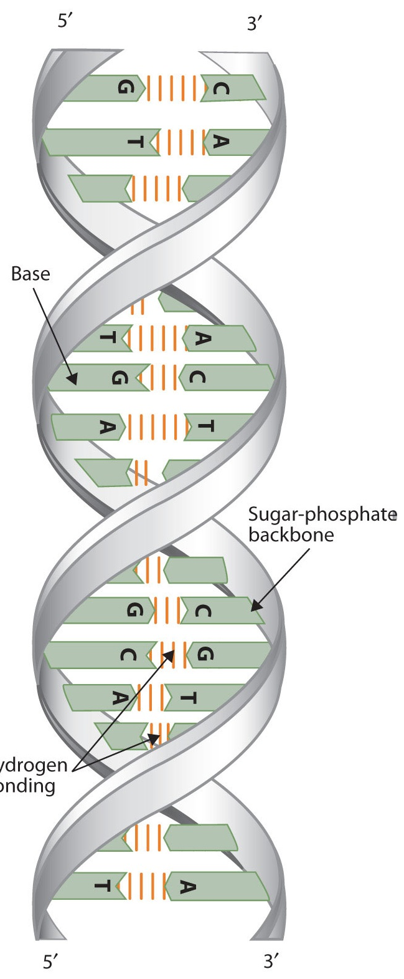
Base
Liên kết cộng hóa trị
ADN là một chuỗi xoắn kép gồm hai mạch song song, xoắn đều quanh một trục:
▪ Theo chiều từ trái sang phải (xoắn phải).
▪ Ngược chiều kim đồng hồ.
Chu kì xoắn
Xương sống đường phosphate
Mỗi chu kì xoắn gồm:
▪ 10 cặp nucleotide, dài
▪ Đường kính vòng xoắn
Liên kết hydrogen

Slide 15
CHỨC NĂNG PHÂN TỬ DNA
Những đặc điểm nào của phân tử DNA đảm bảo cho nó thực hiện chức năng lưu giữ, bảo quản và truyền đạt thông tin di truyền?
Trả lời
- Đặc điểm giúp DNA thực hiện chức năng lưu giữ thông tin di truyền:
Trình tự các nucleotide trên DNA là thông tin di truyền chỉ dẫn cho tế bào tổng hợp protein. Ngoài ra, DNA có kích thước lớn giúp mỗi phân tử DNA mang được nhiều thông tin di truyền.

Slide 16
CHỨC NĂNG PHÂN TỬ DNA
Những đặc điểm nào của phân tử DNA đảm bảo cho nó thực hiện chức năng lưu giữ, bảo quản và truyền đạt thông tin di truyền?
Trả lời
- Đặc điểm giúp DNA thực hiện chức năng bảo quản thông tin di truyền:
Trên mỗi mạch đơn của phân tử DNA, các nucleotide liên kết với nhau bằng liên kết cộng hóa trị bền vững. Đồng thời, các nucleotide trên hai mạch DNA liên kết với nhau bằng liên kết hydrogen, tuy liên kết hydrogen không bền nhưng số lượng liên kết lại rất lớn nên đảm bảo cấu trúc của DNA được ổn định và cũng dễ dàng cắt đứt trong quá trình tái bản.

Slide 17
CHỨC NĂNG PHÂN TỬ DNA
Những đặc điểm nào của phân tử DNA đảm bảo cho nó thực hiện chức năng lưu giữ, bảo quản và truyền đạt thông tin di truyền?
Trả lời
- Đặc điểm giúp DNA thực hiện chức năng truyền đạt thông tin di truyền:
Phân tử DNA có khả năng tự nhân đôi, nhờ đó thông tin có thể di truyền qua các thế hệ tế bào và cơ thể, đảm bảo cho đặc tính của loài được duy trì ổn định.

Slide 18
DNA là đại phân tử sinh học cấu tạo theo nguyên tắc đa phân với 4 loại đơn phân gồm: A, T, G, C.
Mỗi nucleotide có cấu tạo gồm 3 phần: đường pentose, nhóm phosphate, nitrogenous base.
Phân tử DNA có cấu trúc xoắn kép gồm 2 mạch polynucleotide song song, ngược chiều và xoắn phải.
Hai mạch polynucleotide liên kết với nhau theo nguyên tắc bổ sung: A liên kết với T bằng 2 liên kết hydrogen, G liên kết với X bằng 3 liên kết hydrogen.
Mỗi phân tử DNA có trình tự nucleotide đặc trưng. Sự khác nhau về số lượng, thành phần và trình tự sắp xếp các nucleotide tạo nên tính đa dạng của phân tử DNA.
- DNA có chức năng lưu trữ, bảo quản và truyền đạt thông tin di truyền.

Slide 19


HOẠT ĐỘNG
Biết 1 mạch của DNA cần lắp có trình tự nucleotide là:
- A– C – C – A – A – A – C – C – G – A –
Các em hãy xác định trình tự các nucleotide của mạch còn lại.

